Slide 1
안심귀가길 도보안내
서비스명 | 안심귀가길 도보안내 | 작성자
화면명 | 초기화면 | 버전 | 20200331
No | Description
1
2
3
4
5
6
7
8
9
10
초기 화면(맵)
목적지 입력
경로 탐색
사이렌 버튼
Yes/No
팝업 표시
사이렌 울림
긴급상황 버튼
Yes/No
팝업 표시
N분 뒤 경찰서 연락
경찰서 연락 버튼
Yes/No
팝업 표시
경찰서 연락
메뉴
민원제기버튼
사이트 연결
연락처 버튼
연락처 수정
설정 버튼
내 정보 수정
사이렌, 긴급상황 설정

Slide 2

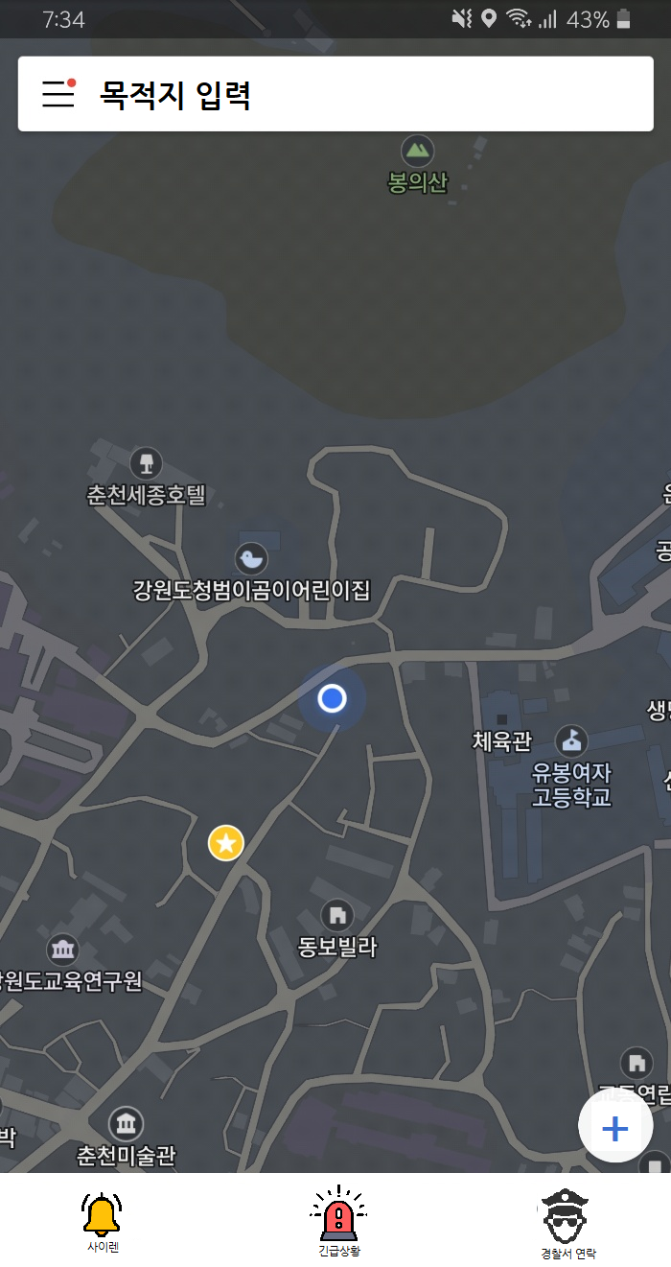



안심귀가길 도보안내
서비스명 | 안심귀가길 도보안내 | 작성자
화면명 | 초기화면 | 버전 | 20200331
No | Description
1 | 목적지 입력하면 Tmap api 호출하여 경로 탐색
2 | 사이렌 버튼 - 클릭 시 일정 시간동안 사이렌이 울림. - 다시 클릭 시 사이렌이 꺼짐
3 | 긴급상황 버튼 - 버튼 클릭 시 사용자의 실수를 방지하기 위해 Yes, No 팝업창을 띄움 - 클릭 후 3분 이내에 취소하지 않을 시 인근 경찰서에 자동으로 문자를 보낸다 - 다시 버튼을 누를 시 경찰서 문자 예약이 취소된다
4 | 경찰서 연락 - 경찰서에 연락한다
5 | 설정 메뉴 - ‘+’ 버튼을 클릭 시 메뉴 화면을 팝업창으로 띄움
6 | 민원제기 - 버튼 클릭 시 보안 시설물이 미흡한 곳을 민원제기 할 수 있도록 민원사이트 연결
7 | 연락처 설정 - 버튼 클릭 시 지인 및 가족의 연락처 설정
8 | 설정 - 긴급상황 시간 설정, 사이렌 소리 변경 등을 설정한다
①
⑥
⑦
⑧
⑤
②
③
④

Slide 3
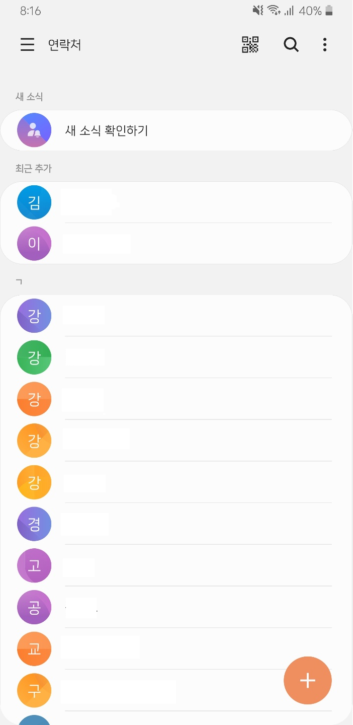
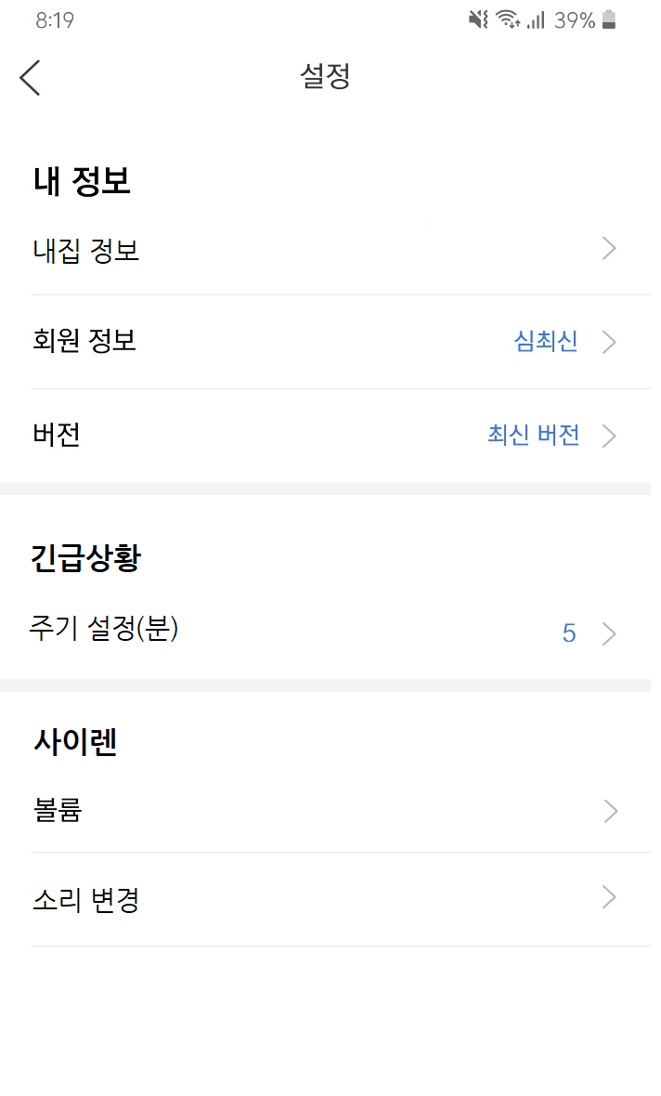
안심귀가길 도보안내
서비스명 | 안심귀가길 도보안내 | 작성자
화면명 | 초기화면 | 버전 | 20200331
No | Description
1 | 추가 할 연락처를 입력한다
2 | 연락처 작성 후 버튼 클릭 시 연락처 추가
3 | 내 정보 - 사용자의 정보를 수정할 수 있다
4 | 긴급상황 - 경찰서에 연락하기까지의 시간을 수정한다
5 | 사이렌 - 사이렌의 볼륨 및 소리를 수정
①
①
③
010-1234-5678
⑥
④
⑦
⑤
⑧
⑤
②
②
③
④

